Slide 1
ΚΙΝΔΥΝΟΙ ΓΙΑ ΤΟ ΔΑΣΟΣ
Μία εργασία στα πλαίσια του προγράμματος «Φύλλο… φίλος μας οδηγεί»

Slide 2
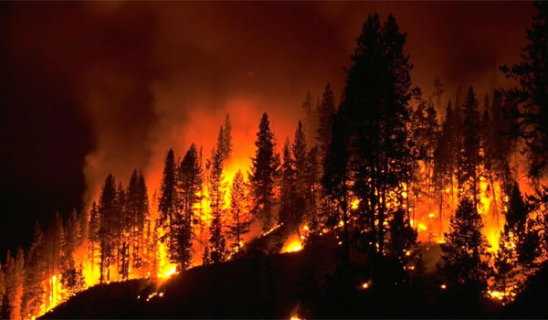
ΦΩΤΙΕΣ-ΠΥΡΚΑΓΙΕΣ
Σίγουρα ένας από τους πιό γνωστούς και προφανείς κινδύνους για ένα δάσος. Μια σπίθα αρκεί να καταστρέψει ένα δάσος. Και όταν καίγεται ένα δάσος , καταστρέφεται όχι μόνο ένας τεράστιος πλούτος, αλλά και η ίδια η ζωή του ανθρώπου, ο αέρας που αναπνέει, η ομορφιά που βλέπει, η γαλήνη και η ισορροπία της ζωής του. Είναι απίστευτο, πόσα μπορούν να χαθούν, όταν χάνεται ένα δάσος . Έχει διαπιστωθεί ότι τα κύρια αίτια των πυρκαγιών αφορούν την αμέλεια και την απροσεξία . Τα κυριότερα είναι:
· Κάψιμο ξερών χόρτων, καλαμιών κ.α.
· Κάψιμο Θάμνων για τη διευκόλυνση της βοσκής
· Εγκατάλειψη φωτιάς
· Αναμμένα τσιγάρα ή σπίρτα
· Κάψιμο σκουπιδιών
· Σπινθήρες από μηχανήματα . Χρήση φυσιγγιών με βύσμα
· Εμπρησμοί
· Κεραυνοί
· Γυαλιά

Slide 3
ΤΙ ΜΠΟΡΕΙ ΚΑΠΟΙΟΣ ΝΑ ΚΑΝΕΙ ΟΤΑΝ ΕΝΤΟΠΙΖΕΙ ΦΩΤΙΑ ΣΤΟ ΔΑΣΟΣ
Αν η φωτιά είναι στην αρxή:
· Ρίξε χώμα επάνω της
· Χτύπα την με κλαδιά ή άλλα αντικείμενα από τα πλάγια
· Ρίξε της νερό αν υπάρχει.
· Σκέπασέ την με κουβέρτες για να περιορισθεί το οξυγόνο που την τροφοδοτεί.
Αν η φωτιά είναι μεγάλη και εσύ νιώθεις ότι δεν μπορείς να κάνεις τίποτα:
· Ζήτησε βοήθεια από τους γείτονες
· Ειδοποίησε την πλησιέστερη Αρχή ( Πυροσβεστική Υπηρεσία 199 )
Όταν φτάσουν τα πυροσβεστικά αεροπλάνα, απομακρύνσου από την φωτιά τουλάχιστον 300 μέτρα.

Slide 4
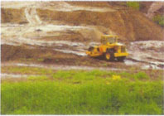
Ο ΔΙΑΜΕΛΙΣΜΟΣ ΤΟΥ ΔΑΣΟΥΣ
Αποτελεί έναν σημαντικό κίνδυνο επειδή διασπά τη συνέχεια του δασικού τάπητα μειώνοντας έμμεσα τις δυνατότητες ανταλλαγής γενετικού υλικού. Επιπλέον, με το διαμελισμό του δάσους μειώνεται σημαντικά η δυνατότητα μετακίνησης και αναζήτησης τροφής για πολλά ζωικά είδη που, με τον περιορισμό του βιότοπου τους, κινδυνεύουν να εξαφανισθούν.

Slide 5
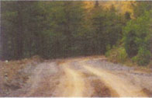
ΟΙ ΚΑΚΕΣ ΚΑΤΑΣΚΕΥΕΣ ΕΡΓΩΝ ΥΠΟΔΟΜΗΣ
Γνωστό οπτικό φαινόμενο στα δάση οι κακοκατασκευασμένοι δασικοί δρόμοι που προκαλούν ανοικτές πληγές στα δασικό σύστημα αυξάνοντας τη διάβρωση και περιορίζοντας σημαντικά τις δασικές επιφάνειες γύρω τους με τις απαράδεκτές ­εκχωματώσεις και ρίψεις μπαζών.

Slide 6
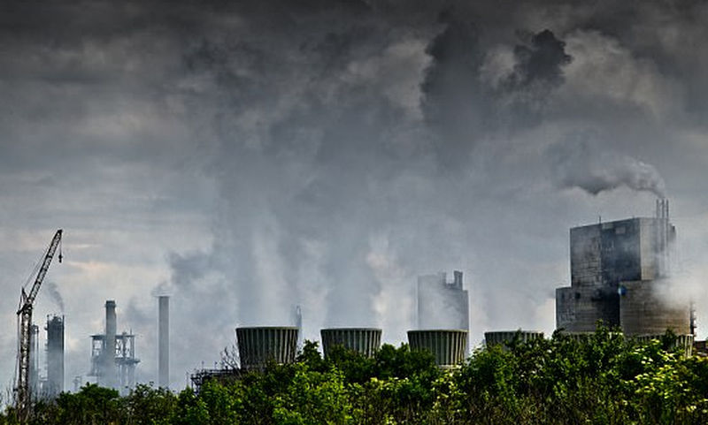
Η ΑΤΜΟΣΦΑΙΡΙΚΗ ΡΥΠΑΝΣΗ
Η ατμοσφαιρική ρύπανση, σε μεγάλο βαθμό επηρεάζει τα φυτά μέσω της ενσωμάτωσης των αέριων ρύπων στους μεταβολικούς και φυσιολογικούς κύκλους τους. Η ρύπανση του εδάφους και των υδάτων επηρεάζει επίσης τα φυτά προκαλώντας ανάλογες μεταβολές στο οικοσύστημα.

Slide 7
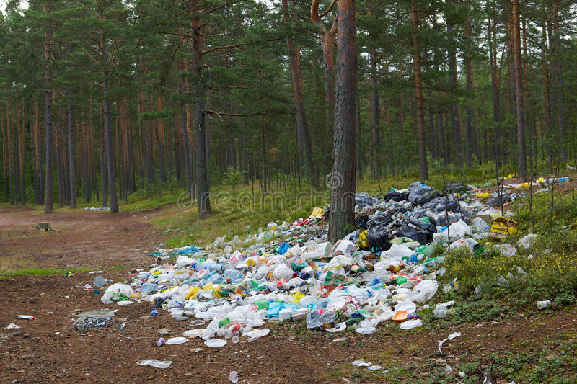
ΟΙ ΡΙΨΕΙΣ ΣΚΟΥΠΙΔΙΩΝ
Τέλος , θα αναφερθούμε σε κάτι που μαστίζει το δάσος διαχρονικά , άλλα έχει γίνει πιο ορατό τα τελευταία χρόνια. Οι ρίψεις σκουπιδιών είναι αποτέλεσμα της χρήσης του δάσους από μη ευαισθητοποιημένους ανθρώπους, ως χώρου αναψυχής. Ανοικτές πηγές μικροβιακών οργανισμών, οι συγκεντρώσεις σκουπιδιών χαρακτηρίζονται από το γεγονός ότι λόγω της χημικής τους σύνθεσης - πλαστικά, σιδερένια κουτιά κτλ, δύσκολα, n καθόλου αποικοδομούνται, παραμένοντας ξένα στοιχεία στο δάσος μειώνοντας ταυτόχρονα σημαντικά την αισθητική του αξία.

Slide 8
ΒΙΒΛΙΟΓΡΑΦΙΑ
https://nikosgerodimos.webnode.gr/perivallon/dasos/kindynoi-toy-dasoys/

